Slide 1
العنصرة

Slide 2
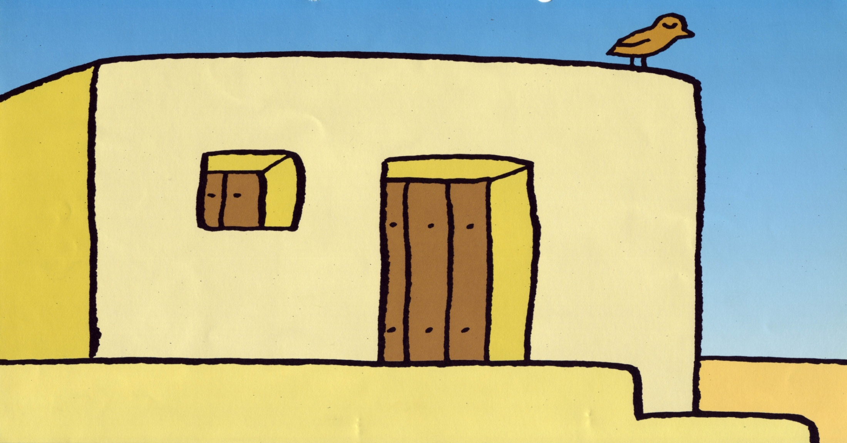
انه يوم العنصرة التلاميذ مجتمعين في العلية للصلاة مع مريم أم يسوع ونساء أخريات وكان باب العلية مغلق لأنهم كانوا خائفين لم يكونوا قد عرفوا ماذا سيحصل لهم فيسوع ليس معهم لأنه قام من بين الأموات وصعد الى السماء

Slide 3
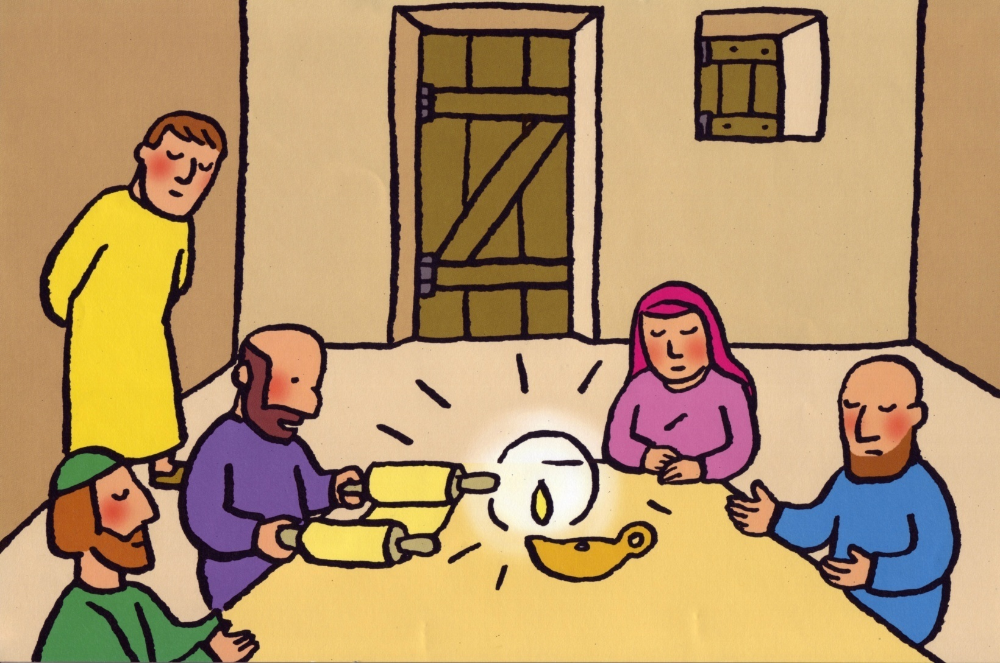
وبينما هم يصلون نزل عليهم الروح القدس الذي كان قد وعدهم به يسوع كقوة جديدة تنسكب عليهم فامتلؤا جميعهم من قوة الله القدير

Slide 4
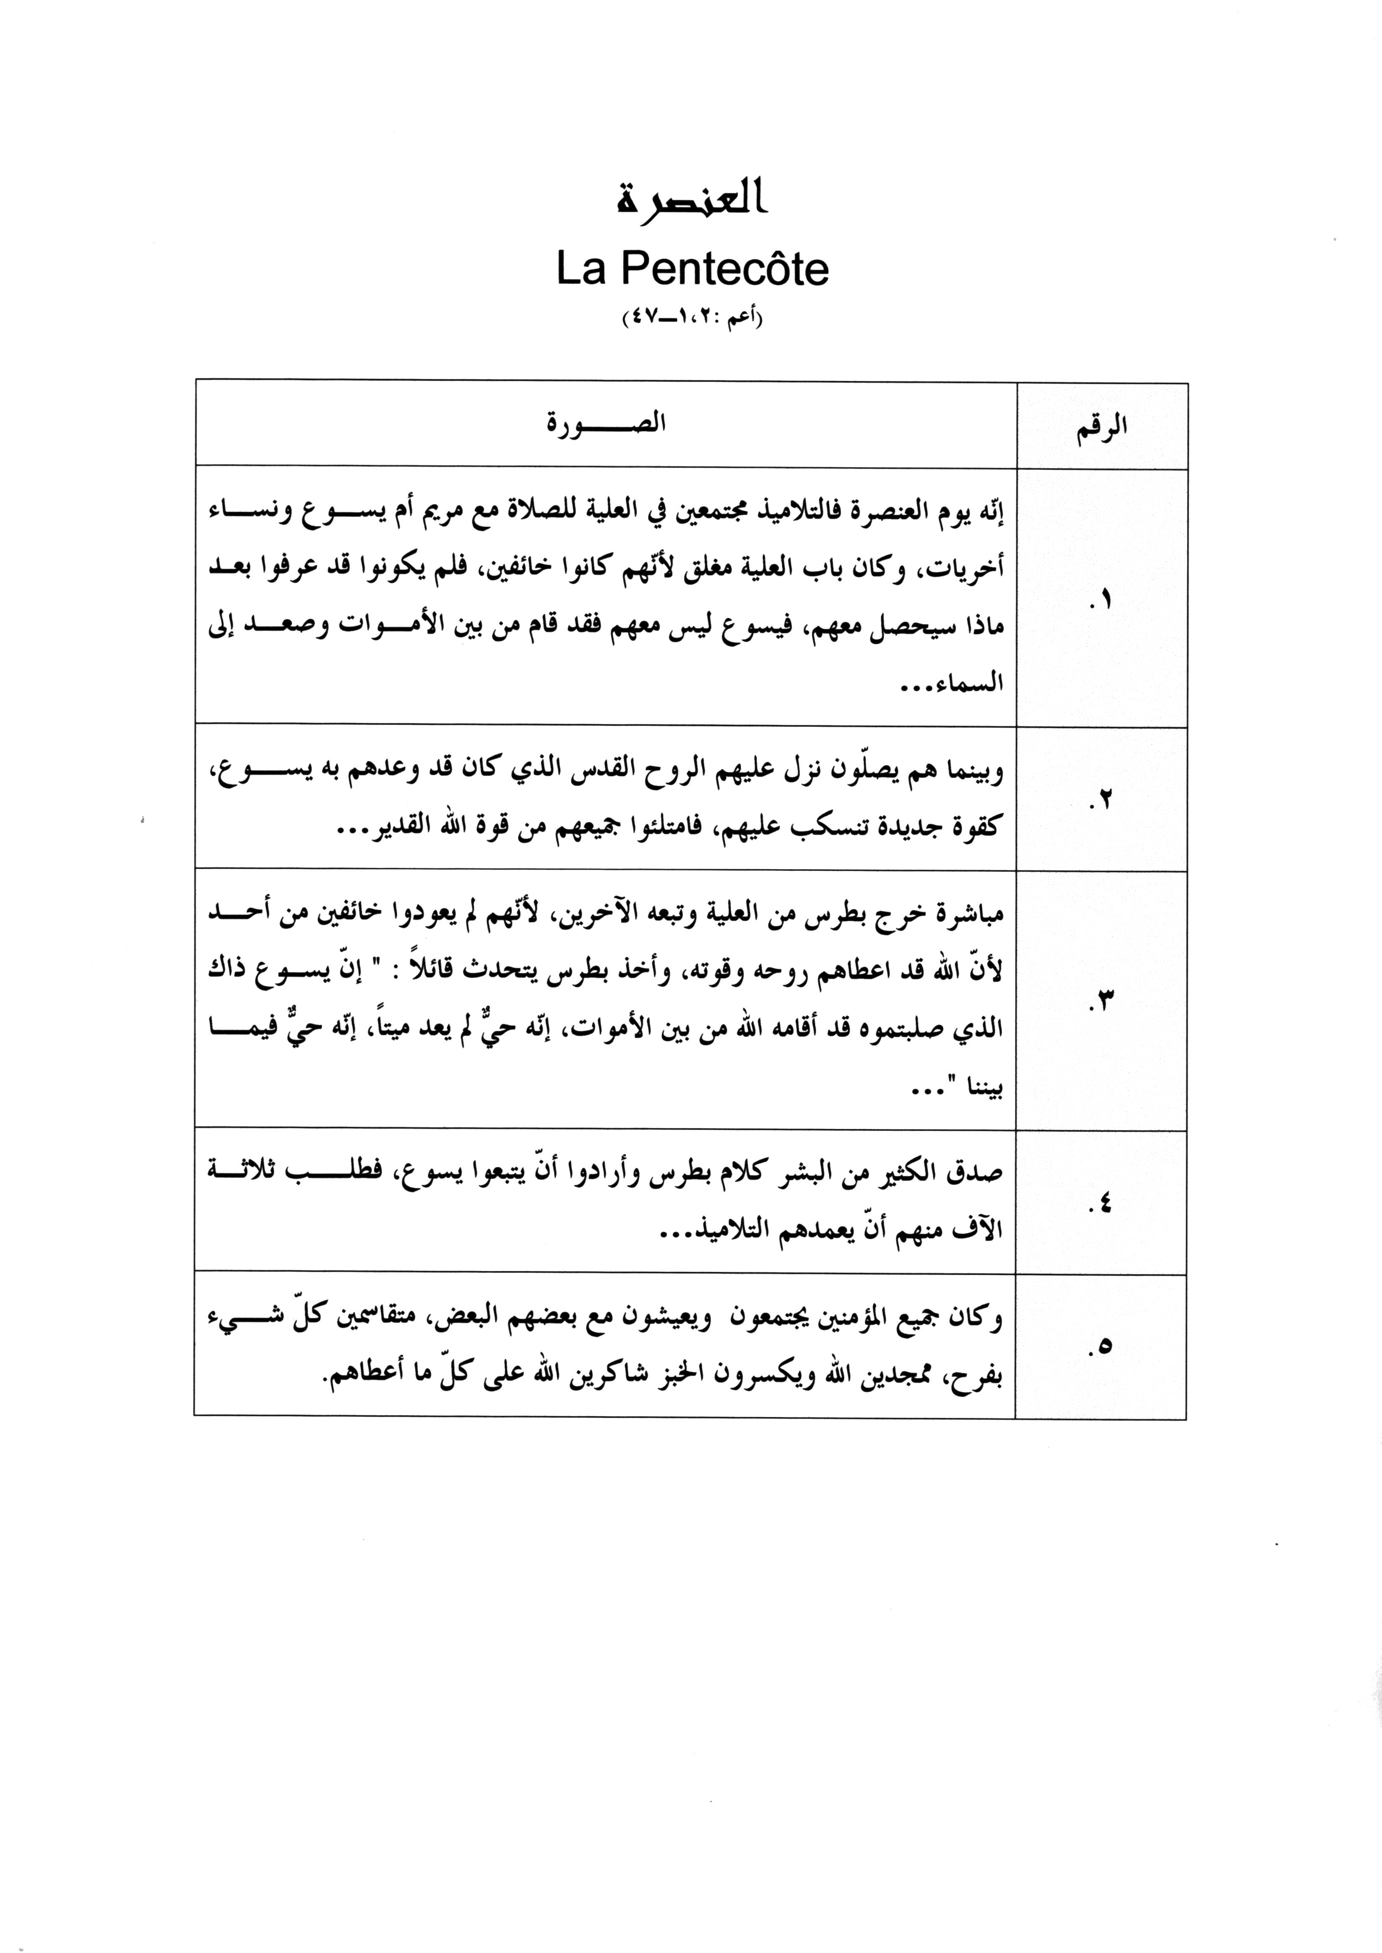
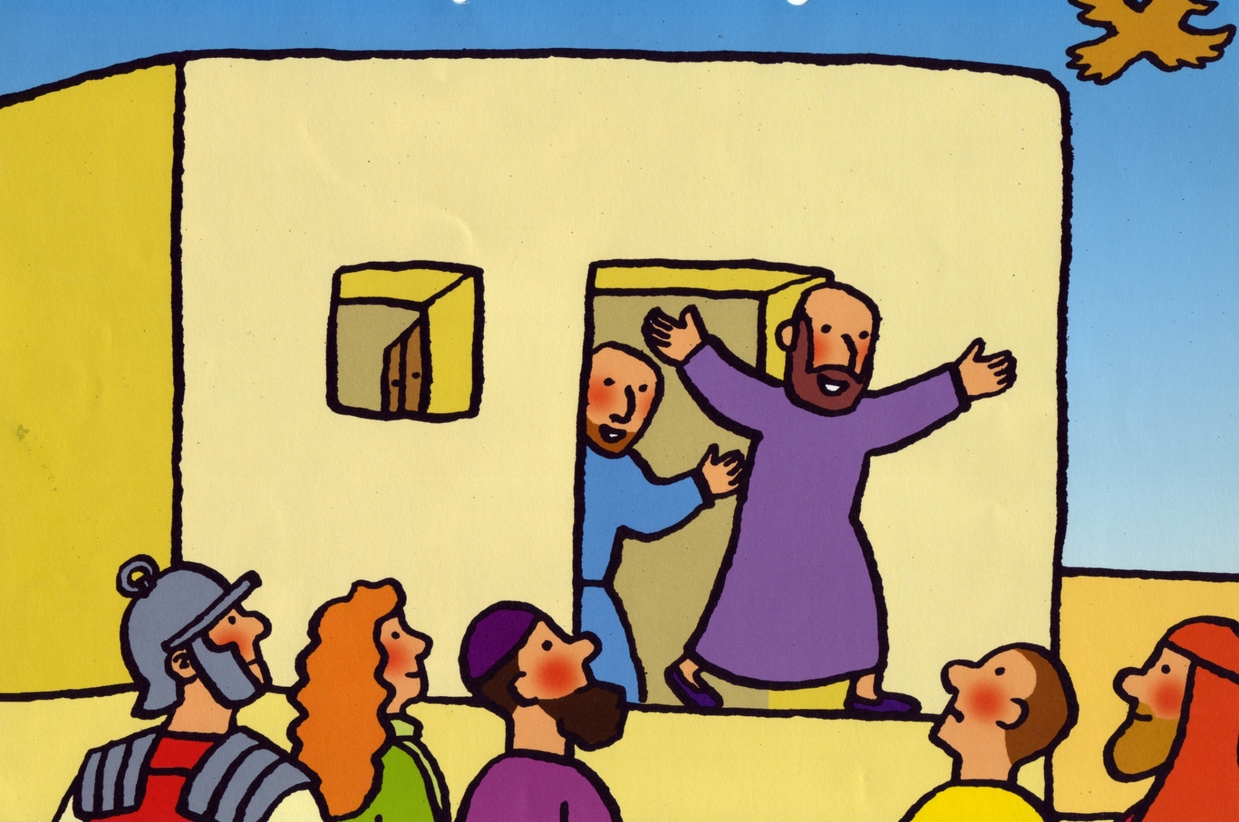
خرج بطرس من العلية وتبعه الآخرين لأنهم لم يعودوا خائفين من أحد لأن الله قد أعطاهم روحه وقوته وأخذ بطرس يتحدث قائلا :“ ان يسوع ذاك الذي صلبتموه قد أقامه الله من بين الأموات أنه حي لم يعد ميتا انه فيما بيننا..

Slide 5
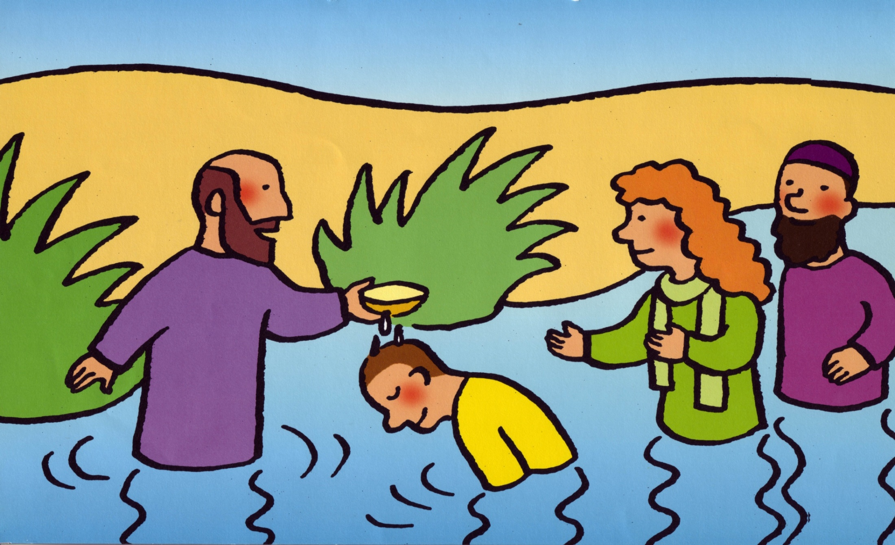
صدق الكثير من البشر كلام بطرس وأرادوا أن يتبعوا يسوع , فطلب ثلاثة آلاف منهم ان يعمدهم التلاميذ ...

Slide 6
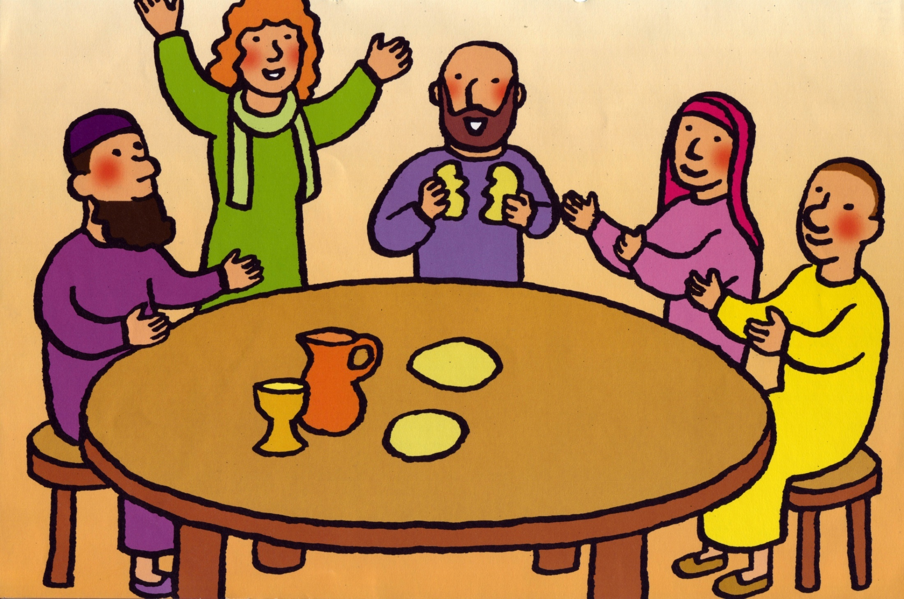
وكان جميع المؤمنين يجتمعون مع بعضهم البعض متقاسمين كل شئ بفرح ممجدين الله ويكسرون الخبز شاكرين الله على كل ما أعطاهم

